Slide 1
MOBILE PUSH NOTIFICATIONS PLATFORMS
Samuel Pérez Fernández
Beatriz Soro Vegas
Estefanía Martín Rojas
Carolina Tenllado Montes
Álvaro de Palma Rodríguez

Slide 2
Planificación y entrega
1.

Slide 3

GITHUB
https://github.com/SamuelPerezFernandez/TG2/

Slide 4
Planificación

Slide 5
Requisitos del prototipo a implementar
2.

Slide 6
Requisitos funcionales
1.
RF01. Localización
RF02. Lenguaje
RF03. País

Slide 7
Otros requisitos
2.
R01. Velocidad

Slide 8
Criterios de comparación
3.

Slide 9
Categorías
Facilidad de uso
Guías y documentación
Ayudas de la propia herramienta
Interfaz intuitiva

Slide 10
General
1.
Precio
Plataforma
Interfaz
Idiomas
Documentación

Slide 11
Sistemas operativos
2.
Android
IOS
Java ME
Windows pone
BlackBerry

Slide 12
Sectores
3.
Correo electrónico
Redes sociales
Mensajería instantánea
Calendario
Noticias

Slide 13
Soporte para entornos de desarrollo
4.
Android Studio
Unity
Visual Studio
Cordova
Phonegap

Slide 14
Evaluación de los criterios por tecnología
3.

Slide 15
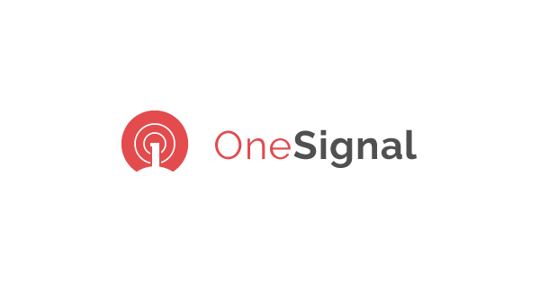
Evaluación de los criterios por tecnología

Slide 16
General
1.
Precio: Gratuita
Plataforma: Windows, MacOS y Lux
Interfaz Permite facilitar el trabajo de otras herramientas más complejas
Idiomas Inglés
Documentación La proporcionada por su página web

Slide 17
Sistemas operativos
2.
Android: Sí
IOS: Sí
Java ME: No
Windows Phone: Sí
BlackBerry: Sí

Slide 18
Sectores
3.
Correo electrónico: Sí
Redes sociales: Sí
Mensajería instantánea: No
Calendario: Sí
Noticias: Sí

Slide 19
Soporte para entornos de desarrollo
4.
Android Studio: Sí
Unity: Sí
Visual Studio: Sí
Cordova: Sí
Phonegap: Sí

Slide 20

Evaluación de los criterios por tecnología

Slide 21
General
1.
Precio: Gratuita
Plataforma: Windows, MacOS y Linux
Interfaz Simple de utilizar respecto a otras herramientas de código abierto.
Idiomas Inglés
Documentación La proporcionada por su página web

Slide 22
Sistemas operativos
2.
Android: Sí
IOS: Sí
Java ME: No
Windows Phone: Sí
BlackBerry: Sí

Slide 23
Sectores
3.
Correo electrónico: Sí
Redes sociales: Sí
Mensajería instantánea: Sí
Calendario: Sí
Noticias: Sí

Slide 24
Soporte para entornos de desarrollo
4.
Android Studio: Sí
Unity: Sí
Visual Studio: Sí
Cordova: Sí
Phonegap: Sí

Slide 25
4.
Comparación de las tecnologías

Slide 26
General
 | One Signal | Urban Airship
Precio | Gratis
Plataforma | Windows, Linux y MacOS
Interfaz | Protocolos Google, Apple y Web Push
Idioma | Inglés
Documentación | Documentación necesaria para cada lenguaje a utilizar. Muy sencilla. | Documentación para implementar el SDK, muy escueta.

Slide 27
Sistemas operativos
 | One Signal | Urban Airship
Android | Sí
iOS | Sí
Jave ME | No
Windows Phone | Sí
Black Berry | Sí

Slide 28
Sectores
 | One Signal | Urban Airship
Corrreo Electrónico | Sí
Redes sociales | Sí
SMS | No | Sí
Calendario | Sí
Noticias | Sí

Slide 29
IDE
 | One Signal | Urban Airship
Android Studio | Sí
Unity | Sí
Visual Studio | Sí
Cordova | Sí
Phonegap | Sí

Slide 30
Recomendaciones
5.
OneSignal y Urban Airship

Slide 31
Situación 1:
Demos la posible situación de que queremos implementar un sistema de notificaciones para nuestra empresa, en la cual salten notificaciones sobre eventos importantes con SMS de la empresa , para que todos los empleados estén enterados.
Recomendación de la tecnología a utilizar: Urban Airship

Slide 32
Escogemos Urban Airship ya que para realizar este sistema con OneSignal necesitas utilizar conexiones con aplicaciones como Zapier para automatizar el trabajo.
Sin embargo con Urban Airship no es necesario ya que el sistema de SMS lo tiene integrado.
Criterios Relevantes para la decisión | Ventajas de Urban Airship
Precio | Gratuito con limitaciones. Distintas tarifas según las necesidades.
Usabilidad | Interfaz simple pero un poco más complicada de implementar.
Plataforma | Multiplataforma, tanto para plataformas basadas en código para Android como para Apple.

Slide 33
Situación 2:
Demos la posible situación de que somos una empresa para la cual queremos crear un sistema de mensajería, y solamente circulan mensajes de comunicación entre los empleados, para ello creamos un sistema de notificaciones con las herramientas propuestas.
Recomendación de la tecnología a utilizar: OneSignal

Slide 34
En este caso ambas herramientas podrían cumplir las necesidades a la perfección , sin embargo escogeremos OneSignal ya que su implementación es más simple y la adaptabilidad y las aplicaciones que tiene son iguales a las de Urban Airship.
Criterios relevantes para la decisión | Ventajas de OneSignal
Complejidad | No requiere mucha complejidad la implementación.
Adaptabilidad | Es un sistema basado en notificaciones. Por lo tanto, en el ámbito de crear notificaciones la adaptabilidad es completa.
Aplicaciones | Puede ser utilizado basándose en una aplicación, o también en notificaciones que llegan al móvil sin necesidad de relacionarlas con una app.

